Slide 1
Hva er egentlig FH?
Er det diskutabelt?
Kjetil Retterstøl
Overlege på Lipidklinikken
Professor ved Avdeling for ernæringsvitenskap på UiO

Slide 2
Definisjonen kan være genetisk eller klinisk
Gentestingen i Norge bra nok til at vi i all hovedsak bruker genetisk diagnostikk
Vi tar en gentest (vanligvis en blodprøve).
Ved utslag på FH gen→FH
Ikke utslag→ ikke FH
Slik er det ikke i f.eks: Sverige, Danmark, Finland, Tyskland, USA og i nesten hele verden

Slide 3
Refusjonskriterier for PCSK9-hemmere (fra 2023 og uforandret fortsatt)
Familiær hyperkolesterolemi primærforebygging: LDL >3,6 mmol/l
Familiær hyperkolesterolemi sekundærforebygging: LDL >2,6 mmol/l
Aterosklerotisk kardiovaskulær sykdom uten tilleggsrisiko: LDL >3,6 mmol/l
Diabetes mellitus og aterosklerotisk kardiovaskulær sykdom: LDL >2,6 mmol/l
Aterosklerotisk kardiovaskulær sykdom med tilbakevendende kardiovaskulære hendelser: LDL >2,6 mmol/l
Aterosklerotisk kardiovaskulær sykdom med tidligere hjerteinfarkt: LDL >2,6 mmol/l
Grenseverdiene for LDL-kolesterol angir konsentrasjonen etter optimal bruk av statiner/ezetimib.

Slide 4
Refusjonskriteriene er betinget av diagnosen FH
Har myndighetene et krav til hvordan diagnosen stilles?

Slide 5
Refusjonskriteriene er betinget av diagnosen FH
Har myndighetene et krav til hvordan diagnosen stilles?
Myndigheten anfører følgende:
familiær hyperkolesterolemi (krav om utført gentest)
Altså ikke krav om FH påvist ved gentest

Slide 6

Generelle behandlingsmål ved FH

Slide 7
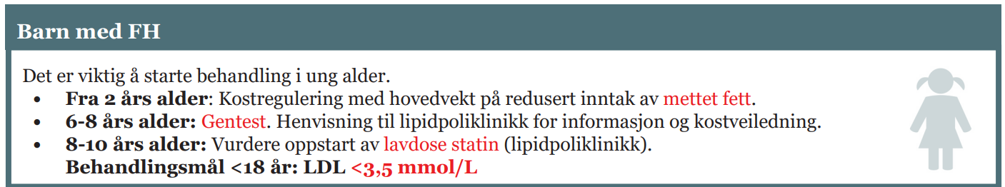
Barn med FH har høyere behandlingsmål enn voksne
(LDL-kolesterol lavere enn 3,5)

Slide 8
Globalt diagnostiseres FH i hovedsak klinisk
Basert på informasjon om:
  Familiehistorien (tidlig hjerte – og karsykdom bakover i tid i familien)?
  Hjerte- og karsykdom i ung alder hos pasienten
  Høyt kolesterol hos pasienten?
  Fysisk undersøkelse av pasienten
  Kliniske tegn hos slektinger?

Slide 9
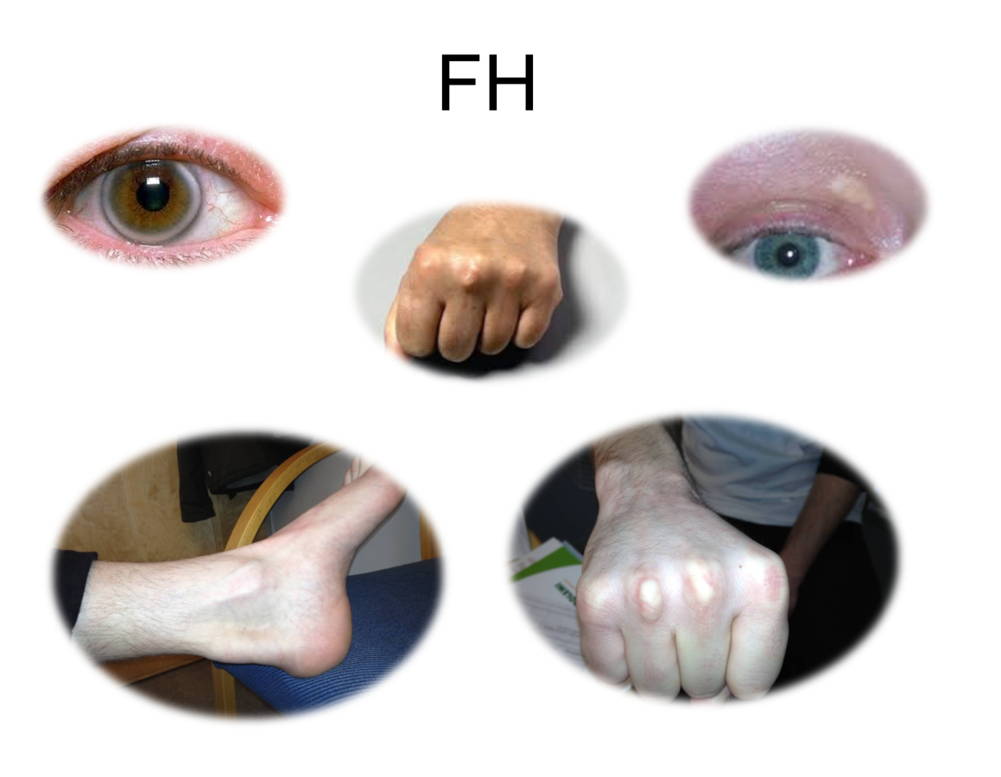
Globalt diagnostiseres FH i hovedsak klinisk
Basert på informasjon om:
  Familiehistorien (tidlig hjerte – og karsykdom bakover i tid i familien)?
  Hjerte- og karsykdom i ung alder hos pasienten
  Høyt kolesterol hos pasienten?
  Fysisk undersøkelse av pasienten
  Kliniske tegn hos slektinger?

Slide 10
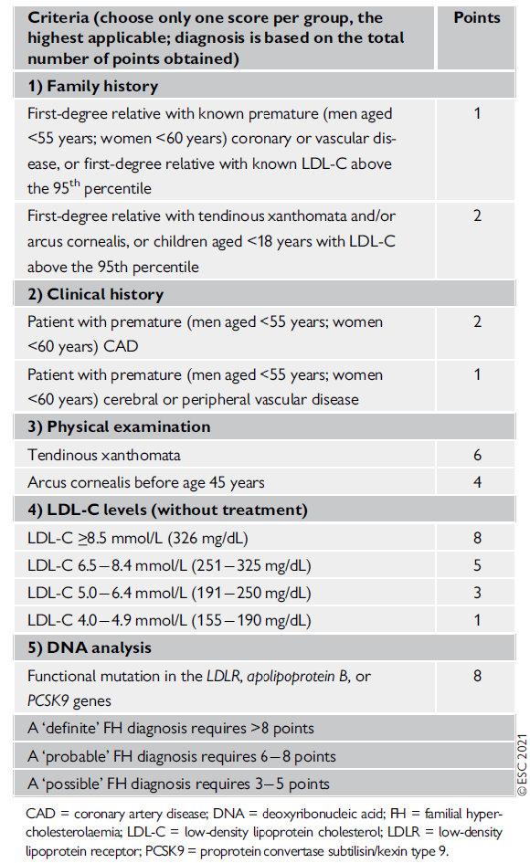
The Dutch Lipid Clinical Network (DLCN) criteria
ESC2021

Slide 11
The Dutch Lipid Clinical Network (DLCN) criteria
En definitiv FH diagnose krever >8 poeng
En sannsynlig FH diagnose krever 6-8 poeng
En mulig FH diagnose krever 3-5 poeng

Slide 12
Så hva er FH ?
Er det «definitiv» ?
Eller «sannsynlig»?

Slide 13
I Norge har vi tenkt at «Definitiv FH» er mest riktig
Det er basert på medisinske kriterier fordi Norge har så gode gentester
I Sverige, Danmark, Finland, Tyskland, Frankrike, USA og det meste av verden bruker man mest «Sannsynlig FH»
I Danmark finner de at halvparten av de med «sannsynlig FH» har FH også på gentesten

Slide 14
Er vi for strenge med FH diagnosen i Norge?
For eksempel:
En frisk 30 år gammel person som behandles for høyt kolesterol og har LDL på 3,5 mmol/L (bruker både maksimaldose statin og ezetimibe)
Personen har tilleggsrisikoen Lp(a) 400 nmol/L (eller 1800 mg/L)
Personen hadde ubehandlet LDL på 7 mmol/L (5 poeng)
Moren fikk hjerteinfarkt 50 år gammel (1 poeng)
I Danmark kunne personen fått refusjon på PCSK9 hemmer på indikasjonen FH.
I Norge er svaret nei fordi vi (behandlere, ikke myndighetene) sier «Dette er bare sannsynlig FH»

Slide 15
Er vi for strenge med FH diagnosen i Norge?
Hva er mest riktig?
Hva tenker dere om dette?
Dansk eller Norsk variant?

Slide 16
Fordelen med gentest er ikke bare mulighet for refusjon
God behandlingen av foreldre og besteforeldre innebærer mindre hjerte-og karsykdom
Da virker FH mindre alvorlig for den oppvoksende generasjon
Motivasjonen for å teste seg kan derfor bli mindre i fremtiden
Motivasjonen for behandling seg kan bli mindre
Gentesten gir et sikkert svar og bidrar til motivasjon

Slide 17
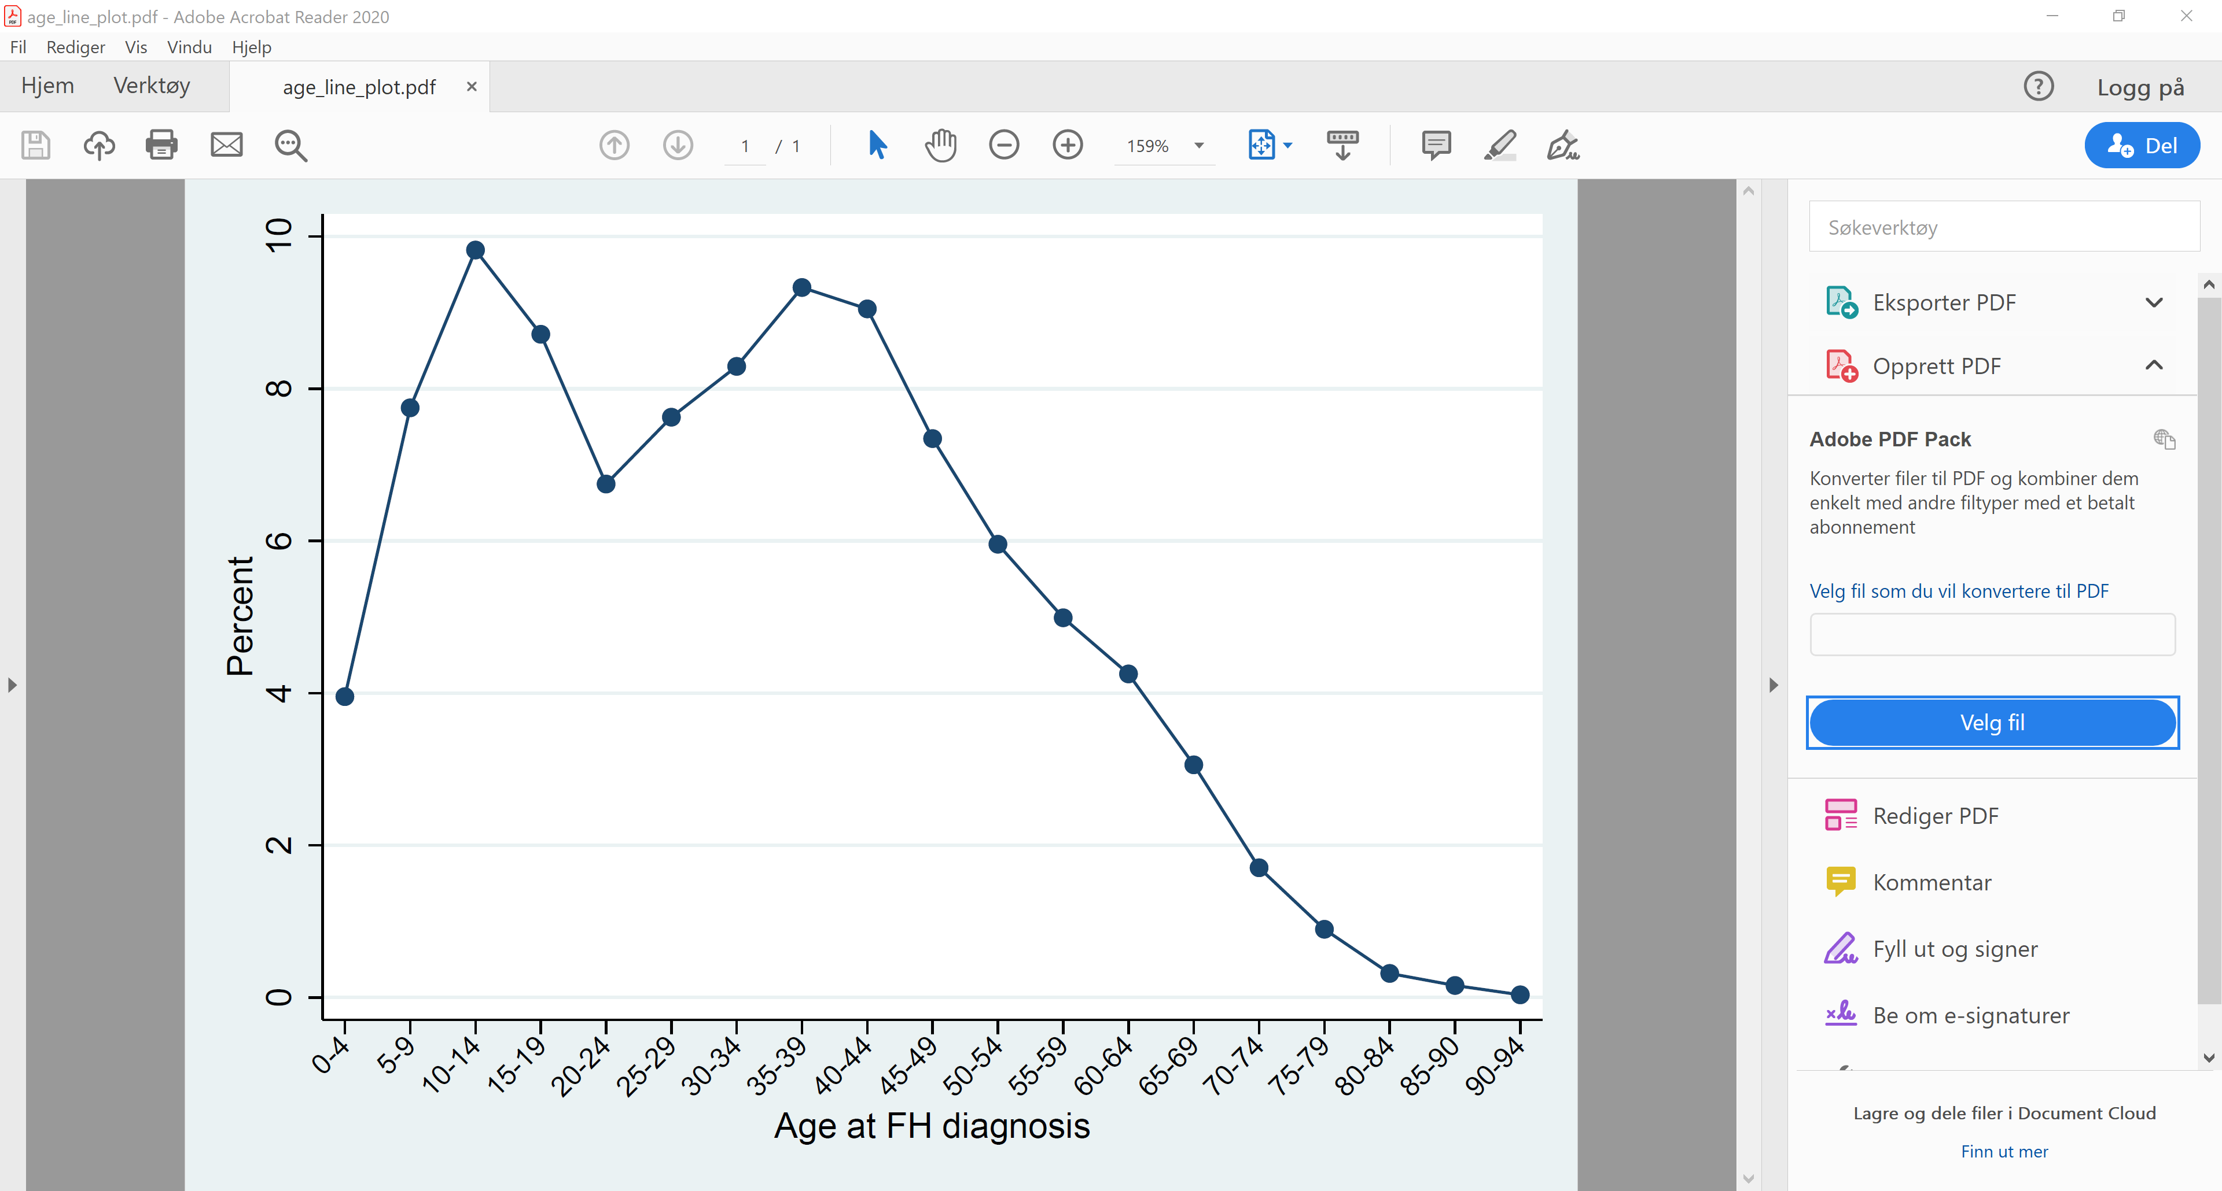
Age at molecular genetic diagnosis

Slide 18
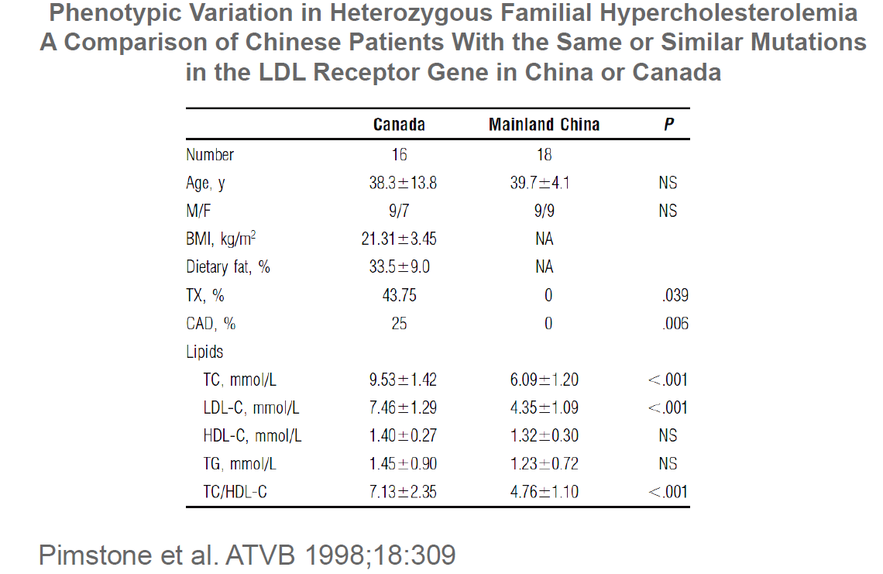

Slide 19
LDL-Cholesterol – individual change (%)
Percent change after 3 weeks on LCHF
%

Slide 20
HDL - kolesterol
Percent change after 3 weeks on LCHF
%

Slide 21
Ratio LDL/HDL-Cholesterol
Percent change after 3 weeks on LCHF
%

Slide 22
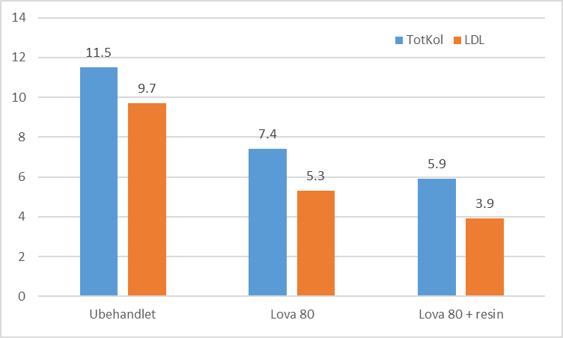
Statiner + resiner For mer enn 35 år siden (1988)
FH, N=30, 20 uker
LDL redusert med 5,8 mmol/L (60%)
T P Leren, I Hjermann, K Berg, P Leren, O P Foss, L Viksmoen
Atherosclerosis 1988 Oct;73(2-3):135-41.

Slide 23
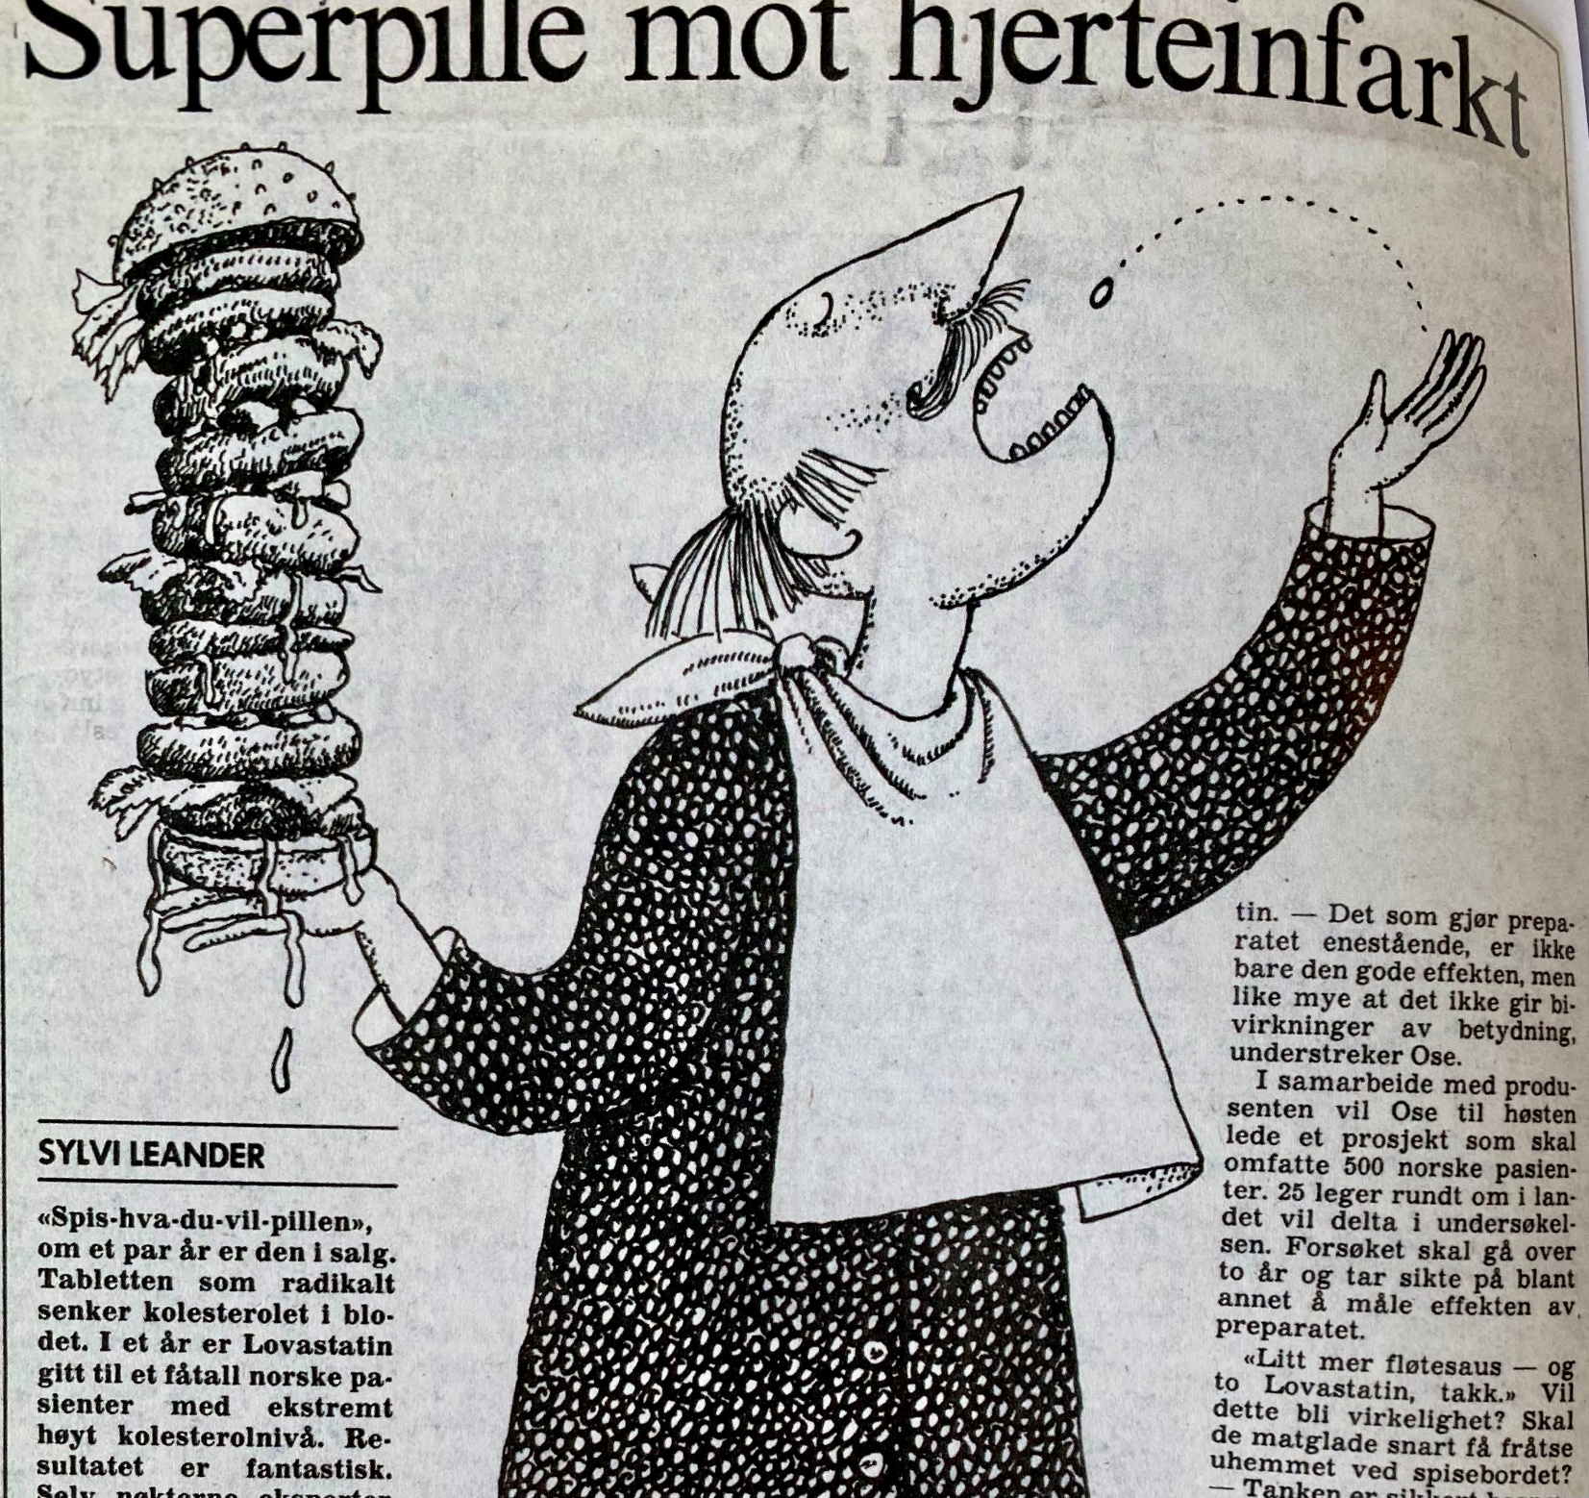

Slide 24
Ubehandlet kolesterol 12 mmol/L → «gammeldags» lipidsenkende behandling

Slide 25
Gammeldags lipidsenkende behandling + PCSK9 hemmer

Slide 26
Er det behov for enda flere lipidsenkende medikamenter?
Til pasienter med:
  Compliance → problem/bivirkninger
  Svært høyt LDL kolesterol (hoFH og noen heFH)
  Høye TG/nonHDL/remnant partikler
  Høy Lp(a)
  Residual risk → residiverende ASCVD selv med LDL<1,4 mmol/L
  Pasienter som ikke oppfyller refusjonskrav for PCSK9 hemmere
  Gravide/ammende
  Sjeldne lipidsykdommer (f.eks sitosterolemi/LPL mangel/LCAT mangel)

Slide 27
Hva kommer av nye legemidler?
Bempedoinsyre - 22%
Obicetrapib - 30%
PCSK9 hemmer som pille (ikke sprøyte) - 50%
Genterapi «en enkelt sprøyte i livet?» - 55%

Slide 28
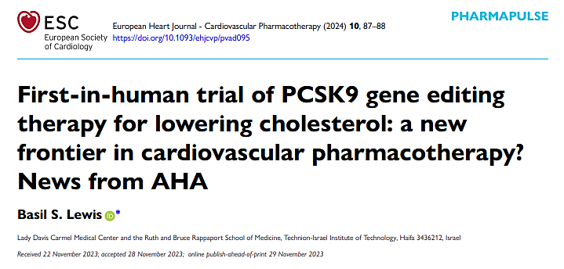
LDL-cholesterol decreased by 39 and 48% with the 0.45 mg/kg dose, and by 55% with the 0.6 mg/kg dose. The 55% reduction of LDL persisted for 6 months. In a preclinical study with monkeys, LDL-cholesterol reduction lasted 2.5 years after a single dose of the medication.
The treatment did have side effects. Participants experienced brief flu-like symptoms, including fever, headaches, and body aches, as well as a temporary increase in liver enzymes which returned to normal within days. There were 2 cardiovascular events during the study: one fatal cardiac arrest 5 weeks after treatment with VERVE-101, and one acute myocardial infarction a day after infusion.

Slide 29
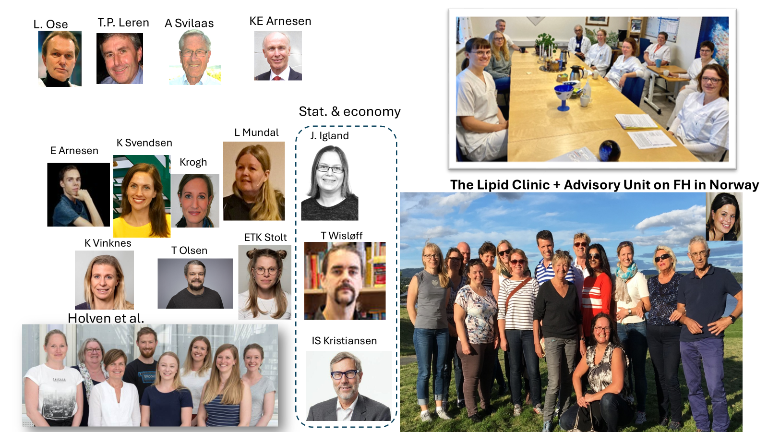
Takk for oppmerksomheten!

